Slide 1
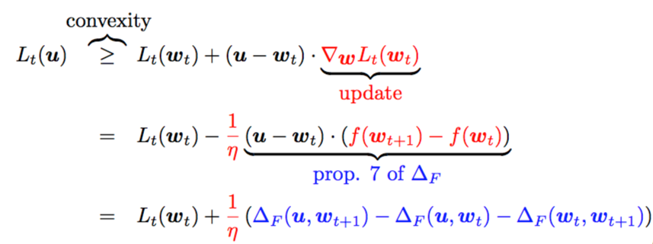



$$w_{t}$$
$$u$$
$$w_{t+1}$$

